Slide 1
PictureSharers
汇报者：许奕聪
组员：许奕聪、张智競

Slide 2
目录
CONTENT
项目介绍
数据库
功能展示
总结

Slide 3
项目框架
PART ONE

Slide 4
项目简介
本项目名为PictureHub，模拟P站的一款壁纸APP，用户可以注册和登录本APP，在主页浏览各种图片，并且可以对个人信息增删改查；也可以对图片进行大图浏览和下载，还有评论功能。除此之外，还有图片搜索及收藏功能。

Slide 5
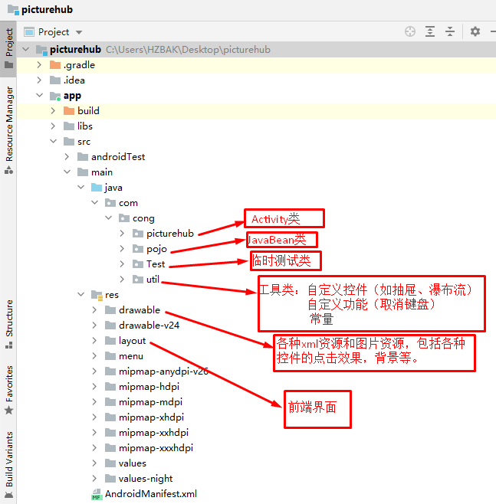
项目框架

Slide 6
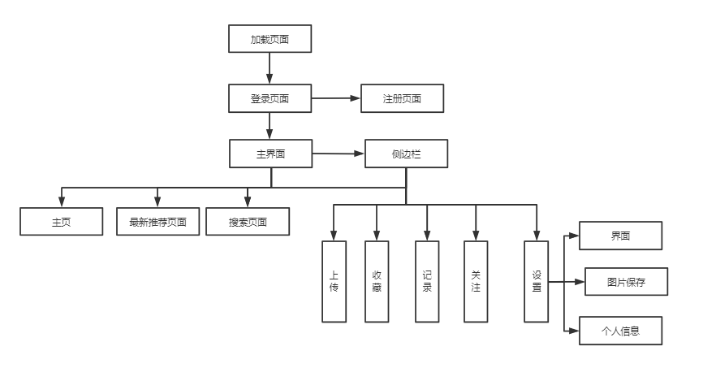
运行流程

Slide 7
数据库
PART TWO

Slide 8
本次项目采用的数据是云数据库Bmob，所有数据均存放在其上面。
因此，所有Bean类都继承了BmobObject对象，可以调用其已有的方法进行数据库的操作；由于我们小组两个人分工，建完后的数据表有一些数据类型不一致，但是已经写好了不少代码和存入 不少数据，故只在后台进行Java实现数据类型的转换，并无影响。

Slide 9
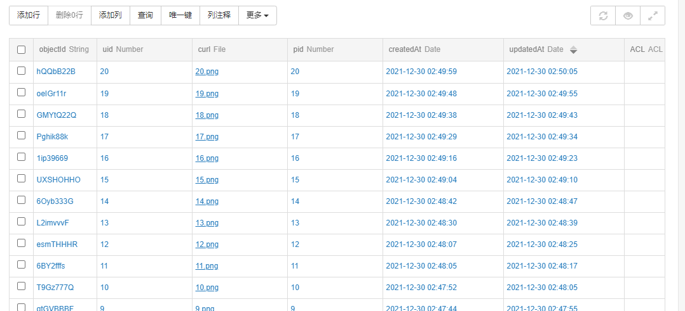
Picture表

Slide 10
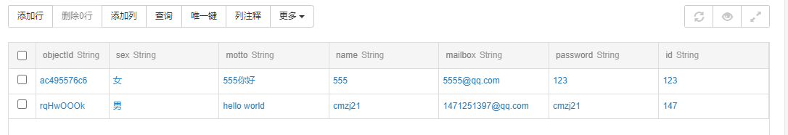
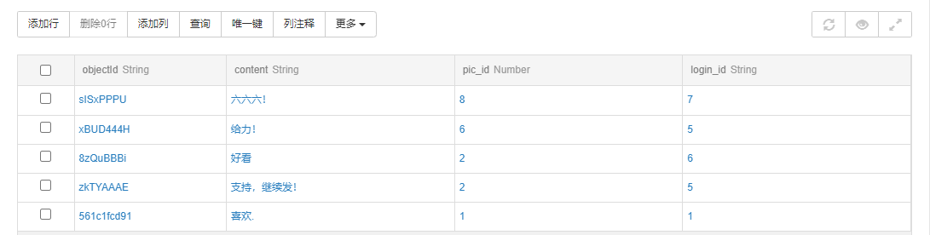
User表
Comment 表

Slide 11
功能展示
PART THREE

Slide 12
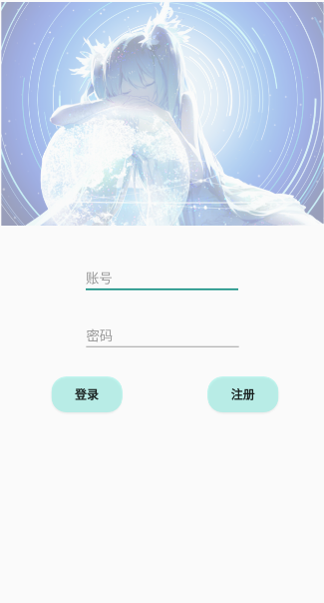
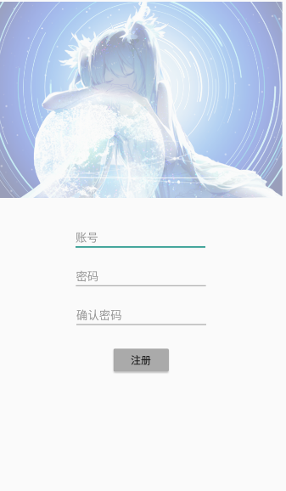
注册和登录
用户点击登录既可转跳登录界面，或者输入正确的账号密码既可进入主界面。所有数据操作都是基于云数据库Bmob的。

Slide 13


主界面展示功能
用户进入主界面后，主界面会自动加载云数据库中的图片，压缩显示在“图片瀑布流”中，用户拖到底部时，会继续往下刷新。直至用户停止往下继续拉或者数据库的图片都被加载出来为止。

Slide 14
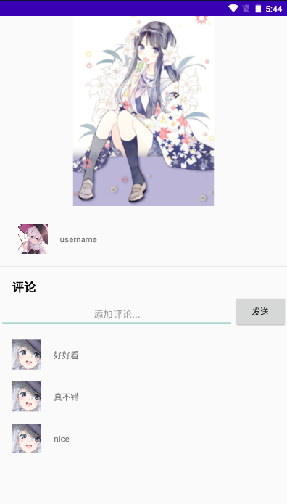
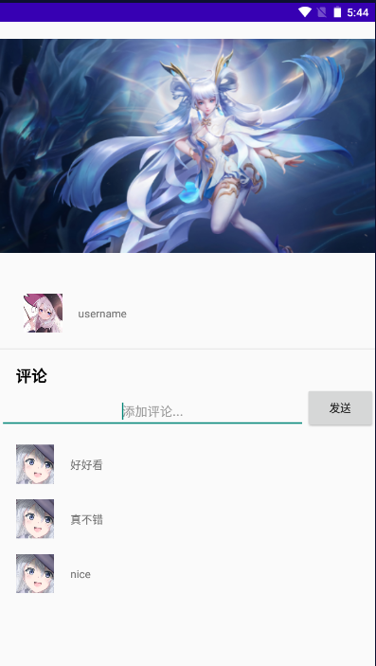
图片展示功能
用户可以随机点击自己喜欢的图片，进入该图片的详细界面，其中可以发布评论或者下载图片。

Slide 15
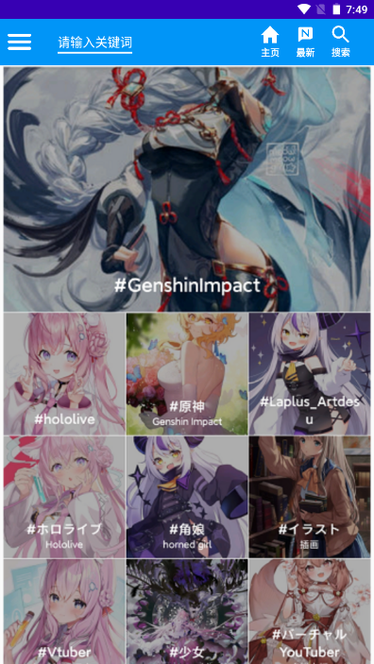
图片搜索功能
用户可以点击右上角的搜索按钮，进入图片搜索界面，在这里，可以通过用户输入的关键词或者我们给出的图片类型进行搜索。

Slide 16
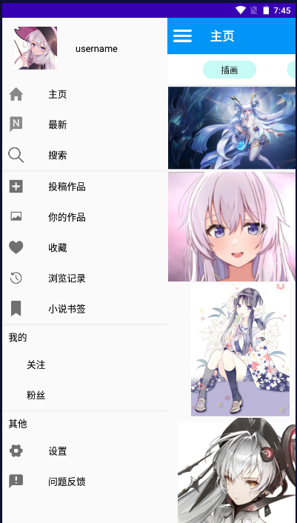
点击左上角进入侧拉界面
这里展示着我们的所有功能，用户可以通过这里进入相应的功能界面，我们的界面转跳也是主要通过这里的。

Slide 17
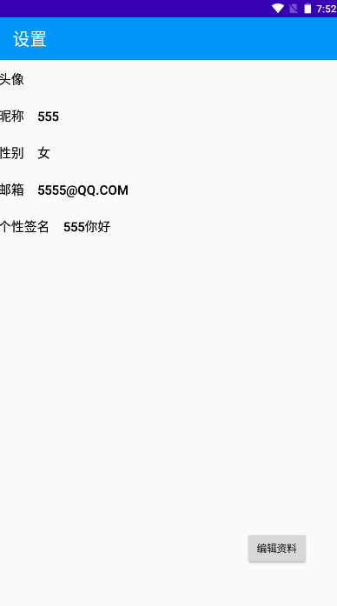
点击个人头像那一行
用户可以进入到个人信息详情界面，在这里，登录用户的具体信息会显示，而且可以在此修改信息，并持久化到云数据库中。

Slide 18
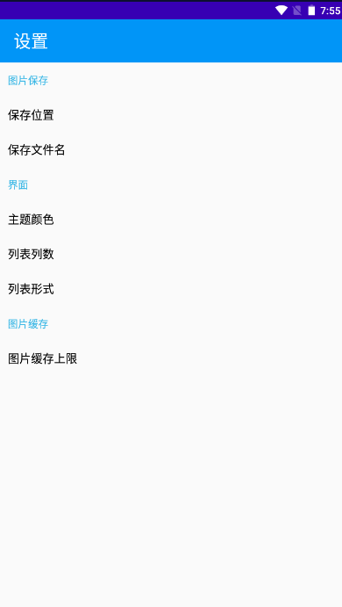
点击设置进入设置界面
这里用户可以进行系统功能的设置。

Slide 19
总结
PART FOUR

Slide 20
总结
本次项目基本上完成了主要功能的实现，我们实现了图片“瀑布流”式的加载以及对应查看下载的功能；也实现了用户的登录注册以及个人信息的增删改查功能。界面美观，动态效果多，功能较齐。
不足：由于我们小组人数不足，所以尚有一些功能待实现。
展望：完善功能，测试改正个各种bug。

Slide 21
THANK YOU FOR WATCHING

